Slide 1

RSS Reader 项目介绍
汇报人
唐小卉
团队成员
唐小卉、方蕴仪、赖鑫、洪贝贝、
仲韦萱、唐益、朱文韬、徐治平、张宥
日期
2026年5月
Notes:
大家好，接下来由我代表我们小组进行小组有关RSSReader的开发初步设想，我们小组的成员有：唐小卉、方蕴仪、赖鑫、洪贝贝、仲韦萱、唐益、朱文韬、徐治平、张宥

Slide 2

功能预设
基础阅读体验
Foundation
内容管理效率
Efficiency
AI 智能赋能
Intelligence
• 实现稳定、可靠的RSS Feed订阅与阅读功能。
• 提供流畅、直观的文章浏览界面，降低阅读门槛。
• 构建强大的全文检索系统，海量文章快速定位。
• 支持深度笔记与多格式导出，助力个人知识库沉淀。
• 深度集成AI，提供文章智能摘要与实时翻译功能。
• 支持本地部署大模型，在保证响应速度的同时兼顾隐私安全。
Notes:
我们的核心目标主要有三个板块：第一是基础阅读体验，能够实现 RSS Feed 的订阅与阅读；第二，是实现内容管理与搜索，构建检索系统和实现有关笔记以及相关的内容导出功能；第三，是通过AI赋能，提供摘要和翻译等高级功能

Slide 3
Web前后端分离
采用 Web 应用形式，确保对 Windows 和 macOS 系统的无缝适配，开发更简单，跨平台部署更容易
前端 (Frontend)
后端 (Backend)
数据库 (DB)
AI 引擎
📦 技术栈：Vue3 + Vite
采用行业领先的组合，提供响应式、现代化的用户界面和极致流畅的交互体验，大幅降低用户学习成本。
⚡ 技术栈：FastAPI
高性能、异步处理框架，拥有极高的开发效率和文档自动生成能力，可快速构建稳定、安全的后端API服务。
💾 技术栈：SQLite
轻量级、无服务器、文件型关系数据库。无需复杂配置即可运行，便于本地开发、调试与分发部署。
🧠 接口：OpenAI 兼容
灵活兼容云端API和本地大模型(如 Ollama/vLLM)，兼顾高性能与隐私安全，支持私有化部署需求。
Notes:
因为要适配Windows和Mac的系统，所以我们打算开发web应用。项目采用前后端分离架构。在技术架构上，我们采用了前后端分离的设计。前端使用Vue3和Vite。后端选用高性能的FastAPI框架。数据库采用轻量级的SQLite。AI引擎既兼容OpenAI的API，同时也支持本地大模型，兼顾了性能和隐私。

Slide 4
核心功能
订阅与阅读
同步与搜索
记录与分享
● RSS Feed 解析与订阅
支持RSS及Atom等多种主流Feed格式，提供便捷的添加与分组管理功能。
● 内容自动同步
自动后台检查并更新订阅源内容，确保不错过任何一条关键信息。
● 随读笔记系统
阅读时随时标记重点并记录灵感，完美兼容Markdown格式编辑。
● 沉浸式文章阅读
提供干净舒适的阅读视图，支持夜间/护眼等多种主题与字体样式切换。
● 毫秒级全文搜索
内置强大的索引引擎，支持快速检索历史文章，瞬间定位感兴趣内容。
● 灵活的多格式导出
支持单篇或批量导出为Markdown或PDF格式，便于长期归档或跨平台分享。
Notes:
我们的RSS Reader计划提供RSS Feed 解析、文章展示、Feed 自动同步、全文搜索、笔记系统以及导出功能，力求覆盖用户在信息获取和管理过程中的每一个环节。

Slide 5
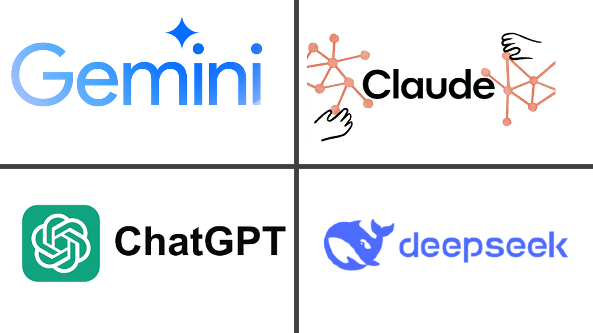
AI赋能
▍AI 功能模块
智能摘要 (Summary)
功能:自动提炼文章核心要点，极速掌握内容精髓。
技术:基于大语言模型，精准提取与总结关键信息。
智能翻译 (Translation)
功能:支持多语言实时互译，打破信息阅读的语言壁垒。
技术:深度集成AI翻译接口，兼顾准确性与流畅度。
▍核心优势
模型灵活接入
支持OpenAI等云端API，也兼容Ollama/vLLM等本地化部署，自由选择，灵活适配。
阅读体验无缝融合
AI能力深度嵌入阅读流，无需切换应用，一键即可获得摘要或翻译结果，体验更流畅。
Notes:
在 AI 赋能方面，我们设计了 Summary Agent 和 Translation Agent，支持文章摘要和多语言翻译，同时支持本地大模型与OpenAI兼容的API接入

Slide 6
开源合作
协作理念：我们摒弃了传统的前后端分工模式，采用按功能模块划分的方式进行开发。每位成员负责一个完整的功能闭环，从设计到实现，确保了开发的高效性和模块的独立性，有效减少了跨角色沟通成本与系统耦合风险。
任务管理 · GitHub Issue
通过Issue记录开发中的问题和心得。
代码协作 · Fork & Pull Request
严格遵循“分支开发，合并请求”规范，把控代码质量，降低集成风险。
进度同步 · 每周更新文档
建立“周报+在线文档”双重同步机制，成员定期同步负责模块的关键进展与风险，确保团队信息同频。
开发模式 · AI 协作开发
在需求分析、代码生成、测试用例编写及复盘总结的全生命周期引入AI辅助工具，显著提升开发人效。
Notes:
在团队协作方面，我们没有按传统的前后端分工，而是让每位成员负责一个完整的功能模块，形成闭环。我们使用GitHub进行任务管理和代码协作，通过Issues、Fork和PR进行合作，并通过每周更新文档来同步进度。同时我们也会让Agent帮助记录相关的日志供后续成员们自行回顾学习

Slide 7
项目分工
唐小卉
项目初始化和RSS Reader 后端API接口设计
项目架构搭建、数据模型设计、RSS解析与API开发
方蕴仪
RSS Reader阅读系统+笔记功能开发
阅读页面与UI开发、笔记功能实现
赖鑫
笔记和文章导出与系统功能测试
文章导出功能、项目文档整理与Bug修复
洪贝贝
RSS订阅同步系统
OPML导入导出、Feed自动同步机制开发
仲韦萱
内容处理与阅读优化系统
HTML内容清洗、Markdown转换、阅读体验优化
唐益
搜索系统
SQLite全文搜索功能开发、搜索页面UI实现
朱文韬
AI Summary
Summary Agent核心开发、多模型支持
徐治平
本地模型接入支持
本地大模型接入支持、AI摘要结果展示页面开发
张宥
AI Translation
Translation Agent开发、多语言支持（i18n）实现
Notes:
这是我们团队成员的具体分工。可以看到，每个成员都各司其职，负责一个或两个独立的功能模块，每个人都为项目的成功做出了关键贡献。

Slide 8
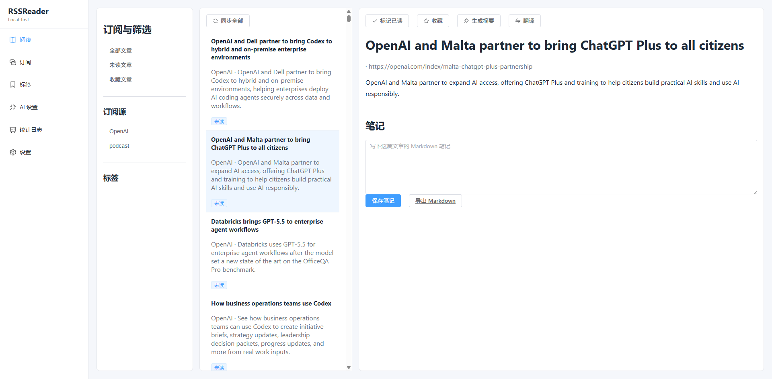
界面预设
主阅读界面
展示了应用的核心布局，包括左侧的订阅源列表、中间的文章列表和右侧的文章详情与笔记区域。界面简洁，信息层级清晰，能帮助用户快速获取资讯。
Notes:
目前，我们初步模拟了项目的页面。本页展示的是主阅读界面，采用经典的三栏布局，展示了订阅源、文章列表和阅读区。

Slide 9
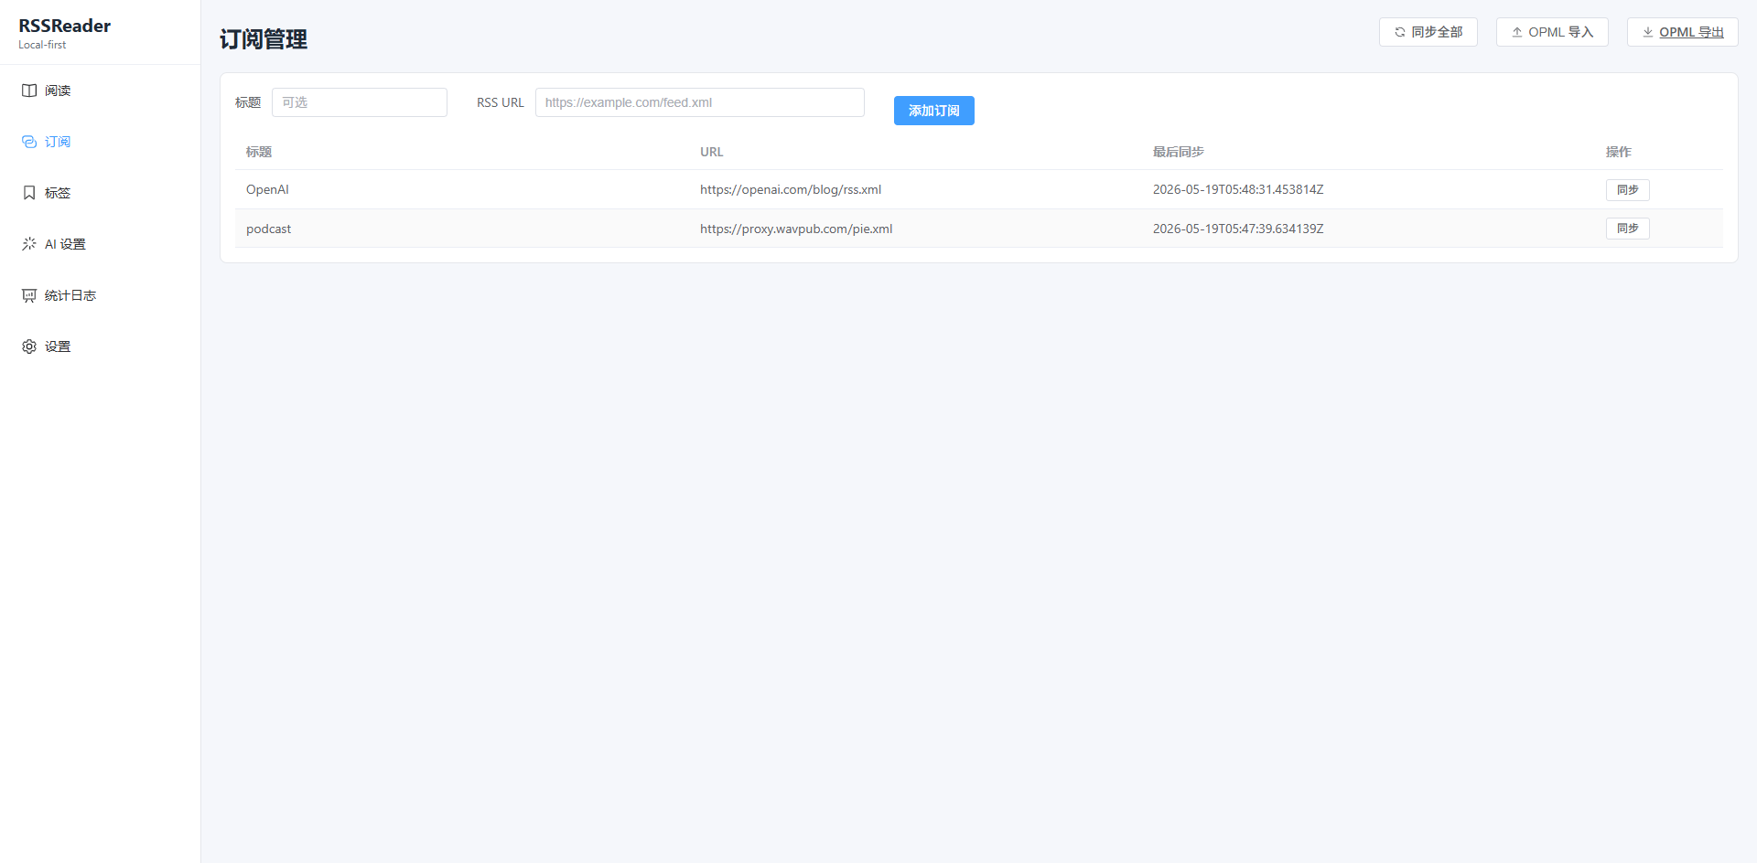
界面预设
订阅管理界面
展示了订阅源的管理页面，支持添加、编辑和删除Feed
Notes:
这个是订阅管理界面，用户可以方便地添加和管理自己的订阅源。整体设计追求简洁和易用。当然这些只是初步设计，我们会在后续优化UI，力求简洁、美观、好用

Slide 10
THANKS
Notes:
总体来说，我们计划完成一个具备 RSS 阅读与 AI 能力的 Web 应用，这是我们目前的初步规划，谢谢老师。

